Slide 1
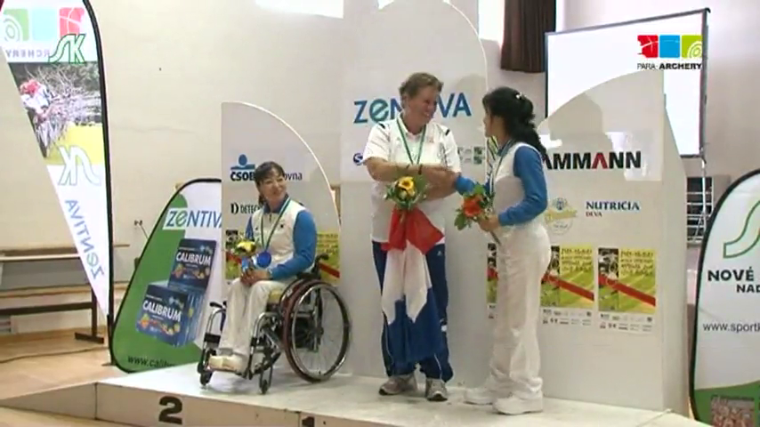
التأثيرات الفسيولوجية للتدريب الرياضي للمعاقين
أعداد
مشتاق عبد الرضا شرارة

Slide 2
أعادة تأهيل الجهاز العضلي
يهدف التدريب الرياضي للمعاقين إلى الأتي
تنمية عنصر القوة العضلية والكفاءة البدنية للمعاق .
الاهتمام بتقوية التغذية العصبية للمجاميع العضلية المصابة نظرا لارتباطها بجذور المنشأ العصبي
في حالة الإصابة بالحبل الشوكي بالفقرات الصدرية الخامسة نلاحظ قدرة المصاب في السيطرة على العضلات الظهرية من الفقرة السادسة إلى الثانية عشر مما يمكن للمصاب بإعادة تأهيله للوقوف .
تهدف التدريبات إلى تنمية القوة العضلية للأطراف العليا لممارسة بعض الأنشطة .
يمكن استخدامها في تقييم كفاءة الجهاز الدوري التنفسي .
أعادة تأهيل الجهاز العضلي أو تدريب العضلات السليمة ما فوق مستوى إصابة .
إعادة تأهيل الجهاز العصبي ” تنمية مسارات حسية وعصبية جديدة ”
أعادة تأهيل القلب والجهاز الدوري
أعادة تأهيل الجهاز التنفسي

Slide 3
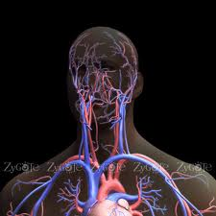
أعادة تأهيل الجهاز العصبي
تؤدي الإصابة بالحبل الشوكي إلى فقدان حسي والوظيفي وتزداد كلما ارتفعت الإصابة .
وجد تطور في بناء مسارات حسية جديدة تنمو لدى المعاق بالشلل النصفي السفلي لتساعده على الاحتفاظ بالتوازن .
تساعد التدريبات التأهيلية في تنمية ما سبق مع حفظ وتنمية التوازن من خلال برنامج متدرج – تمرينات توازن أمام المرأة – رفع الإطراف العليا باتجاهات مختلفة .
وفي المرحلة الأخيرة لتأهيل المعاق بشلل الإطراف السفلى لتنمية واستعادة توازنه تشمل إجراء تمرينات تبادلية سريعة وحركة الجسم مع مقاومة كالكرة الطبية

Slide 4
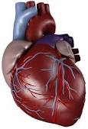
أعادة تأهيل القلب والجهاز الدوري
حدوث احتقان دموي بالأحشاء والإطراف السفلى عند وقوف المعاق من وضع الرقود نظرا لعدم قدرة على تقلص الأوعية الدموية بالأحشاء . وتقل بذلك كمية الدم الوريدي في الجسم ويصبح ضخ القلب غير كاف .
قلة هرمون الأدرينالين والنورأدرينالين نتيجة إصابة المستويات العليا من العمود الفقري وبذلك ينخفض ضغط الدم
التدريب الرياضي يساهم في التغلب على ظاهرة الإغماء لدى المعاقين ويزيد من نسبة الأدرينالين ويعيد التحكم في الأوعية الدموية

Slide 5
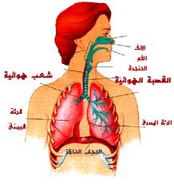
أعادة تأهيل الجهاز التنفسي
عند حدوث الإصابة بشلل الفقرات العنقية وأعلى الفقرات الصدرية تقل مستوى الكفاءة التنفسية
تقل السعة الحيوية للأوكسجين ويزداد هذا الانخفاض إذا ما كان المعاق في وضع الوقوف
تزداد السعة الحيوية الرئوية في المعاق نتيجة باستمرار أدائهم لتدريباتهم الرياضية
تنمية القوة العضلية لعضلات الرقبة والكتف في الارتقاء بالعمل الوظيفي لرئة المعاق
عودة التوتر العضلي للعضلات التنفسية المصابة بعد مرور المرحلة الجادة .

Slide 6
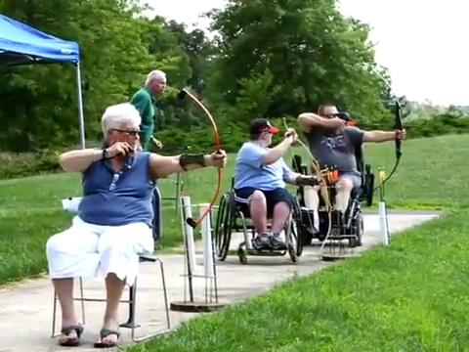
الرياضة التنافسية الخاصة للمعاقين بالشلل
رياضة الرماية بالسهام
تنمي القوة العضلية للمعاق وخاصة عضلات الإطراف العليا والكتفين والجذع والظهر
ذات تأثير ايجابي فعال على كفاءة الجهاز الدوري التنفسي للمعاق
يمكن التدرج في الشدة التدريبية للمعاق من ممارسة هذه الفعالية .
تنمي الثقة بالنفس لدى المعاق .
يمكن أجراء رياضة الرماية التنافسية بالسهام ما بين المعاقين والأصحاء على قدم المساواة

Slide 7
متطلبات الحركة المطلوبة لرمي السهام للمعاقين
يشارك في هذه الرياضة أيضا المعاقون بالشلل الرباعي من المصابين بشلل الأصابع فيما عدا عضلات الفرد
يجب أن يبدأ المعاق بشلل الإطراف الأربعة مثل بداية المعاق بشلل الإطراف السفلى برماية بدائية للسهام .
زيادة الجرعة التدريبية تدريجيا مع تدريبهم على الاحتفاظ بتوازنهم خلال الرمي .
يمكن مشاركة المعاقين بالشلل التام في أحد الأطراف العليا أو ببتر فيها
وضع السهم بالقوس
جذب مبدئي للسهم إلى الخلف من ياردة إلى اثنين في الوضع الصحيح للرمي
شد رأسي للخلف وباليد غير القابضة على القوس ولأقصى مدى ممكن
شد أفقي ولأقصى أتساع ممكن ما بين اليدين مع خفض اليد باتجاه الهدف
الإيقاف الفجائي للجزء المطاط من القوس وللسهم ليندفع الأخير تجاه الهدف

Slide 8
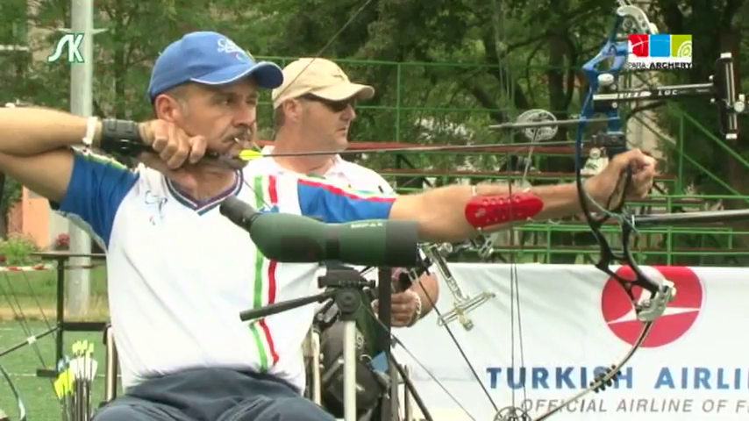
القواعد العامة لمنافسات الرماية بالسهام
يجب أن تكون الرماية بالسهام من الكراسي المتحركة لجميع المنافسين
لا يسمح باشتراك المعاق في أكثر من منافسة
احتفاظ المعاق بقدميه ملامسة لمكانها على السندات أسفل الكرسي المتحرك
لا يسمح لأي جهة بالمشاركة من فريق واحد مكون من ثلاثة معاقين

Slide 9
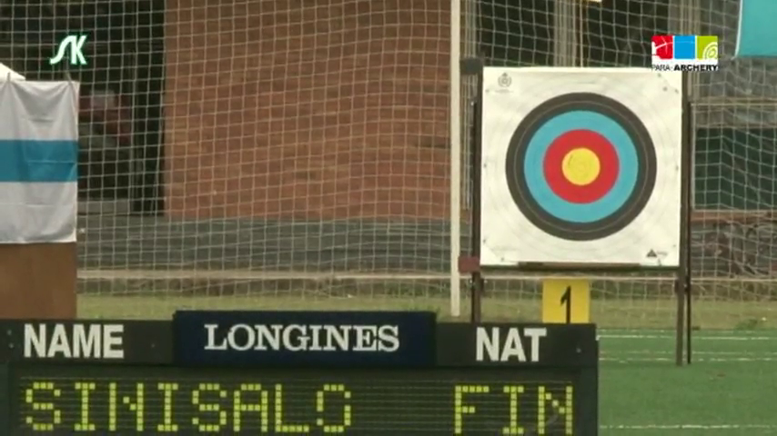
حساب نتائج التسجيل المسابقات الدولية
لون المنطقة | حساب النقاط
ذهبي (أصفر) | داخلها | 10
 | خارجها | 9
أحمر | داخلها | 8
 | خارجها | 7
أزرق فاتح | داخلها | 6
 | خارجها | 5
أسود | داخلها | 4
 | خارجها | 3
أبيض | داخلها | 2
 | خارجها | 1
ارتفاع اللون الذهبي 130 سم عن سطح الأرض

Slide 10
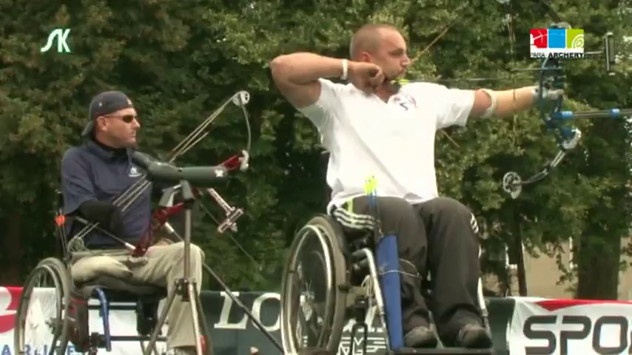
واجبات اللجنة الفنية للبطولة
أدوات الرماية بالسهام
التأكد من مسافات الخاصة بالمنافسة
التأكد من أحجام وأطوال اللوحات
التأكد من أدوات المتنافسين وسلامتها
متابعة الرماية
متابعة تسجيل النتائج والتأكد منها
اتخاذ القرارات المناسبة عند حدوث خطأ ما
دراسة شكاوى رؤساء الفرق والبت فيها
تستخدم أنواع السهام التي يقرها ويستخدمها الاتحاد الدولي للرماية بالسهام ويسمح باستخدام قفازات للأصابع أو اليد
يمكن استخدام النظارات المقربة والوسائل البصرية المساعدة ما بين الرماية لمعرفة النتيجة على اللوحة .
يسمح باستخدام النظارات وعدسات العين العادية فقط ولا يسمح باستخدام العدسات الخاصة المقربة للرماية
تستخدم أعلام ومواد خفيفة صفراء اللون لتوضح اتجاه الريح للرامي وعلى أن توازي منتصف لوحة الرماية

Slide 11
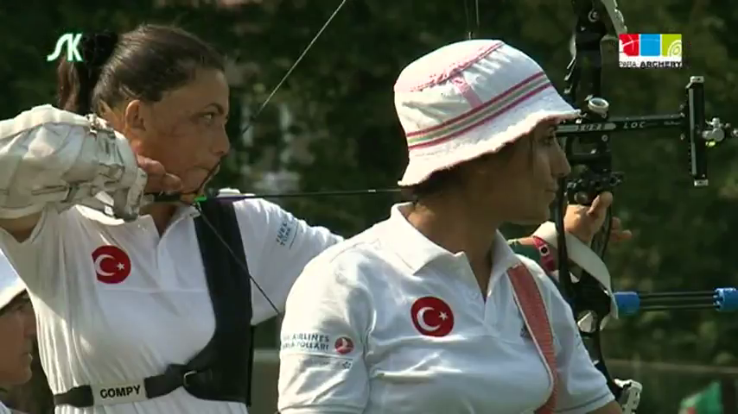
قواعد المنافسة
الرماية المصغرة بالسهام للمعاقين
تتم المنافسة بصورة زوجية
تبلغ مسافة الرمي القانونية 15 مترا وتقاس أفقيا وتحديد خط الرماية
أجراء القرعة لتحديد أولوية الرامي
تجري المنافسة بثلاثة سهام ، باستثناء انتهاء المنافسة بعدد أقل
المنافسة على الوصول إلى 501 درجة
تعتبر الرماية في الدائرة الداخلية تعادل 50 درجة وفي الدائرة الخارجية 25 درجة
تطبق نفس القواعد على الكراسي المتحركة
صمم خصيصا ليناسب المعاقين بشلل الإطراف السفلى
المسافة للرماية أكبر من الرماية في لعبة الرماية بالنشاب
تحتاج إلى ميدان رماية أصغر نسبيا من ميدان الرماية بالسهام
يمارس هذا النوع من الرياضة المعاقون الذين اكتسبوا قدرا كافيا من المران على الرماية بالسهام
الاختلاف الوحيد في هذا النوع من الرياضة هو لوحة الهدف مما يغير من أساليب التمرين اللازمة .

Slide 12
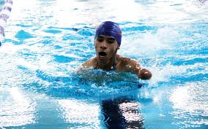
السباحة للمعاقين
رياضة تاهيلية وعلاج مائي أثبتت جدارتها وفاعليتها في مختلف الإعاقات
تأهل المعاق لاستعادة إحساسه بجسمه
تمد أحواض السباحة بمختلف الأدوات والأجهزة التي تخدم المعاق مثل درجة الحرارة ونقالات خاصة للمعاقين بالشلل الرباعي .
يعطى المعاق حركات تدريبية تأهيلية كي يكون المعاق بالمران قد تعود على الوسط المائي لغرض مساعدة نفسه إثناء نزوله للماء .
توفر شروط الصحة والأمان والسلامة مثل تعقيم الماء بالكلور وإجراء الاختبارات الدورية
تحسين مستوى اللياقة البدنية والنفسية للمعاق

